Slide 1
по итогам 2022-2023 учебного года
(приказ
Управления образования администрации Барабинского района
№275 от 15.06.2023
«О занесении имен в Книгу Почета
«Золотой фонд педагогов Барабинского района»-2023)
Управления образования администрации Барабинского района
Книга Почета
«Золотой фонд педагогов
Барабинского района»

Slide 2
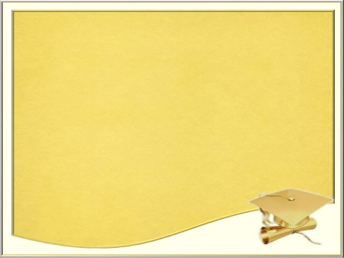
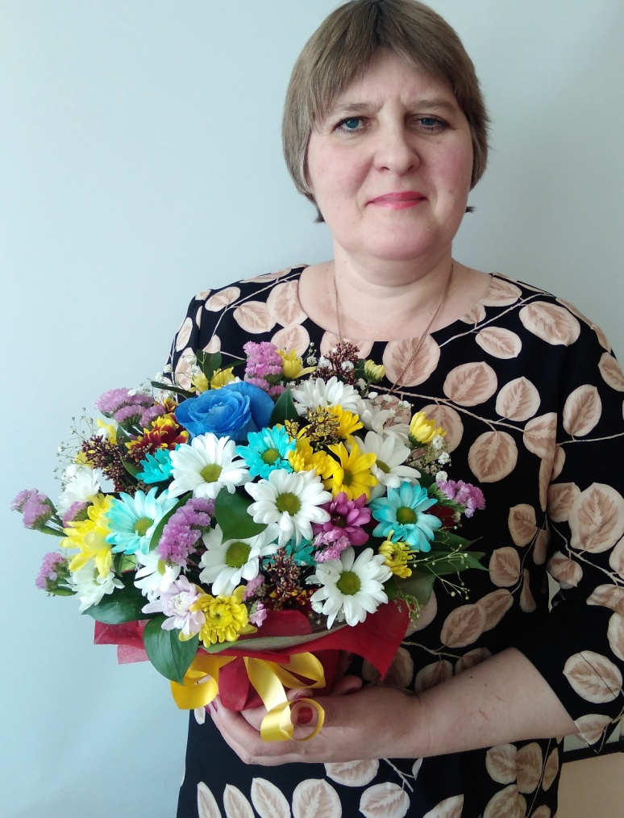
Сергиенко Татьяна Ивановна,
учитель начальных классов высшей квалификационной категории
МКОУ СОШ №1 Барабинского района Новосибирской области
Татьяна Ивановна, работает учителем начальных классов. Общий стаж работы – 30 лет, педагогический стаж - 27 лет. По итогам аттестации 2021 года присвоена высшая квалификационная категория. Татьяна Ивановна - инициативный, компетентный, обладающий высоким творческим потенциалом учитель. Внедряет в практику работы информационно–коммуникативные технологии, на уроках использует логико–смысловые модели, схемы, таблицы. С 2016 года является руководителем ММО учителей ОРКСЭ и ОДНКНР. С 2012 года – член государственной экзаменационной комиссии, с 2019 года – член Экспертной комиссии I (регионального) этапа ежегодного Всероссийского конкурса в области педагогики, воспитания и работы с детьми и молодёжью до 20 лет «За нравственный подвиг учителя». В 2023 году приняла участие в первом Сибирском съезде православных педагогов. В 2019 году награждена Благодарственным письмом Министерства образования Новосибирской области за участие в работе экспертной комиссии ежегодного Всероссийского конкурса в области педагогики, воспитания и работы с детьми и молодёжью до 20 лет «За нравственный подвиг учителя». Татьяна Ивановна участвует в различных профессиональных конкурсах и проектах: Всероссийский педагогический конкурс «Лучший сценарий медиаурока»(диплом, 2022г.), Всероссийская интернет-акция «План-конспект урока»(диплом лауреата, 2022г.), Всероссийский конкурс «Шаги к успеху»(диплом 3 степени, 2022г.), Межрайонный фестиваль открытых уроков, направленных на формирование функциональной грамотности обучающихся, «Современный урок – 2022» (диплом участника).

Slide 3
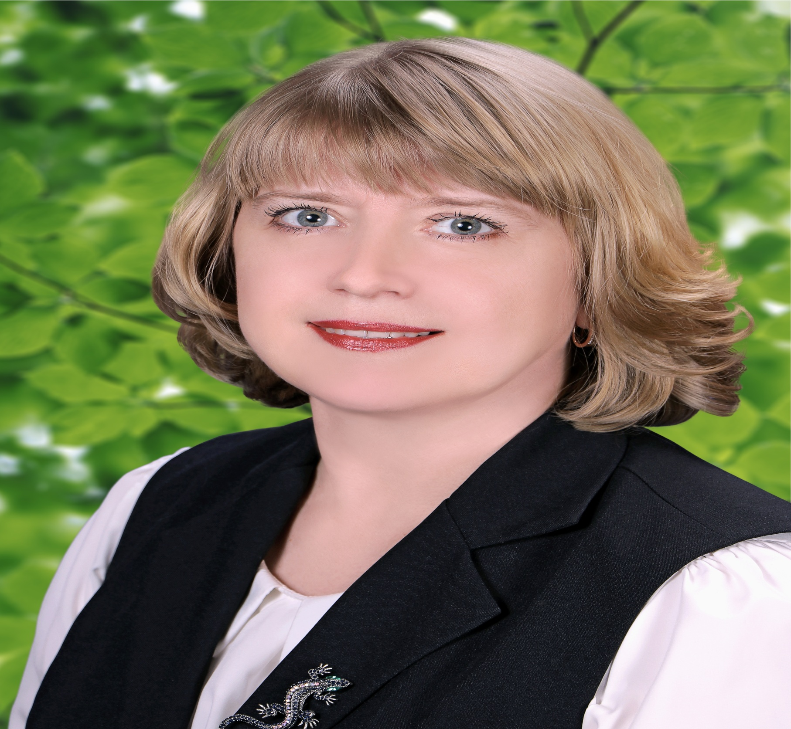
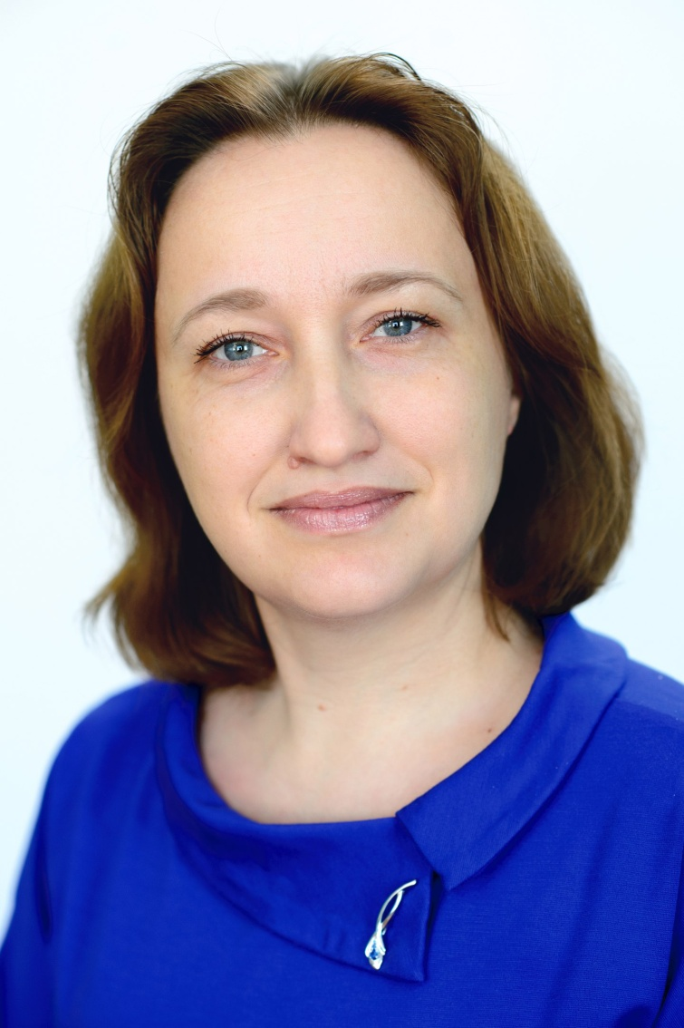
Гребенщикова Татьяна Сергеевна,
учитель физики высшей квалификационной категории
МБОУ СОШ №2 Барабинского района Новосибирской области
Гребенщикова Т.С .- эрудированный, принципиальный, требовательный педагог, творческая личность, способная вовлечь учащихся в активный познавательный процесс. Абсолютная успеваемость по предмету - 100%. Ее выпускники успешно проходят государственную итоговую аттестацию по физике. Под ее руководством обучающиеся принимали активное участие в различных мероприятиях: Национальной технологической олимпиаде, в онлайн мастер-классах "Наука +", дистанционном исследовательском проекте с всероссийским участием "Тепло в живых системах, практика" (диплом победителя), Всероссийском конкурсе "Призвание" в номинации "Детские исследовательские и научные работы" (1 место), Всероссийской олимпиаде «Технология успеха», в межрайонной профильной смене "Турнир юных физиков", 1 межрайонных технологических играх "Инженериада". Татьяна Сергеевна - преподаватель школьного центра «Точка роста».
Гребенщикова Т.С. ежегодно работает в составе экспертной комиссии и жюри районного конкурса исследовательских работ учащихся, муниципального этапа Всероссийской предметной олимпиады школьников по физике, является специалистом по инструктажу и лабораторным работам в период проведения государственной итоговой аттестации.
Награждена Почетной грамотой министерства образования Новосибирской области (2020), Благодарностью министерства образования, науки и инновационной политики Новосибирской области (2015), Благодарностью Законодательного Собрания Новосибирской области (2019), Благодарственным письмом Управления образования администрации Барабинского района (2019).

Slide 4
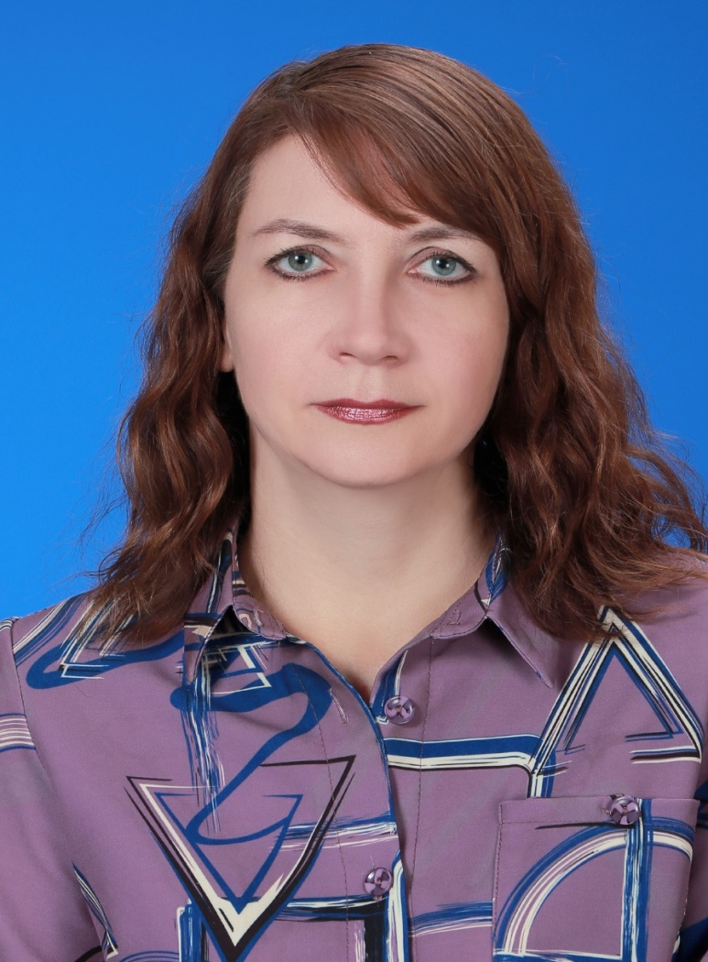
Помельцева Наталья Юрьевна,
Заместитель директора по воспитательной работе, учитель русского языка и литературы высшей квалификационной категории
МБОУ СОШ №3 Барабинского района Новосибирской области
Помельцева Н.Ю. – творчески работающий учитель, владеющий современными методами обучения и воспитания учащихся. Увлеченность своим предметом, высокий уровень профессионального мастерства, грамотный подход к содержательной стороне образовательного процесса позволяют учителю добиваться высоких результатов.
Большое внимание Наталья Юрьевна уделяет развитию творческого потенциала учеников, поэтому ее обучающиеся принимают активное участие в различных конкурсах всех уровней, где занимают призовые места: в 2022-2023 уч.году победитель Всероссийского конкурса «Призвание» в номинации «Литературное творчество», диплом 2 степени в муниципальном этапе Всероссийской детской творческой школы-конкурса в сфере развития и продвижения территорий «Портрет твоего края», обучающийся с ограниченными возможностями здоровья стал победителем районного творческого конкурса «Добрая весточка» в рамках декады «Добра и милосердия».
Опыт работы по профилактике суицидального поведения несовершеннолетних представила в рамках Международной научно-практической конференции «Конструктивное обучение в системе «Школа-вуз».
Благодаря её кропотливой работе в школе сформирована своя система воспитания, частью которой являются военно-патриотический, спортивный клубы, кадетские классы, регулярное участие школьников в акциях, праздниках, конкурсах и т.п.
Наталья Юрьевна на протяжении 8 лет является руководителем пункта итоговой аттестации девятиклассников.

Slide 5
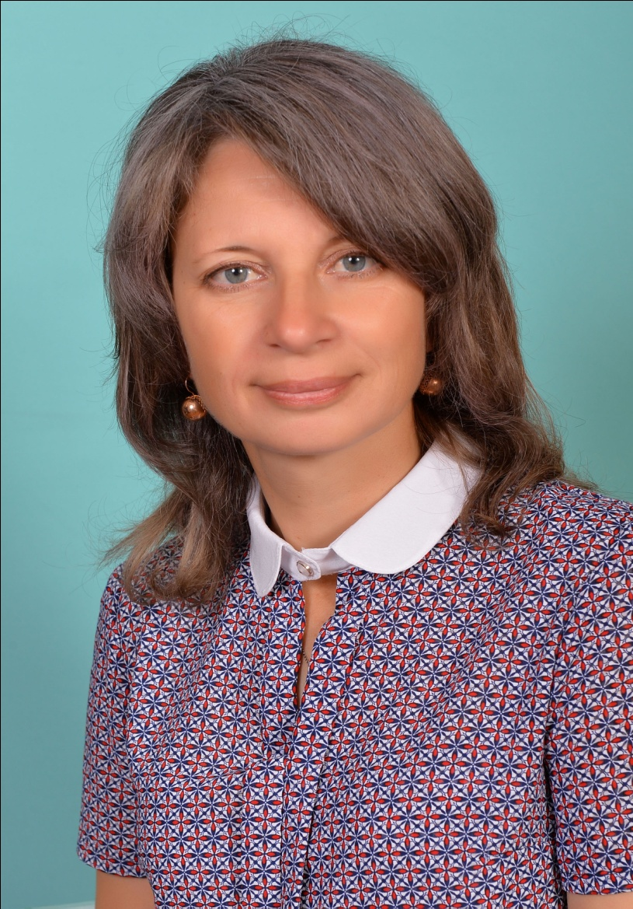
Булуева Олеся Анатольевна,
учитель истории и обществознания высшей квалификационной категории
МБОУ Лицей №3 Барабинского района Новосибирской области
Булуева О.А.- творческий педагог, продуктивно решающий проблему интеграции учебных дисциплин.
Достижением педагогической деятельности является позитивная динамика учебных достижений обучающихся: качественный показатель успеваемости за 2022-2023 учебный год возрос по обществознанию до 83%, по истории - до 64%.
Большое внимание педагог уделяет работе с одаренными детьми. В 2022-2023 учебном году - призер Международного конкурса «Была война» в номинации «Очерки и эссе», лауреат IV Международной конференции учащихся «Научно-творческий форум», победитель международной олимпиады mir-olimp.ru, призер Всероссийского конкурса «Моя Россия», лауреат XXVI Новосибирских Рождественских образовательных чтений, победитель регионального этапа Всероссийского конкурса исследовательских проектов «Без срока давности», призер муниципального этапа Всероссийской олимпиады школьников по праву. Ежегодно ее воспитанники становятся призерами городских интеллектуальных игр: интеллектуальный турнир среди старшеклассников «Хрустальная сова», городской интеллектуальный турнир среди школьных команд 6-8 классов «Борьба Сумом».
Олеся Анатольевна - финалист международного конкурса педагогического мастерства «Учитель года 2023»; призер III межрегиональной научно-практической конференции «Теоретические и методические проблемы современного образования», посвященной Году педагога и наставника; участник Всероссийского конкурса для педагогов в области духовно-нравственного образования и воспитания «Клевер духовно-нравственной культуры». Булуева О.А. награждена Почетной грамотой Главы Барабинского района.

Slide 6
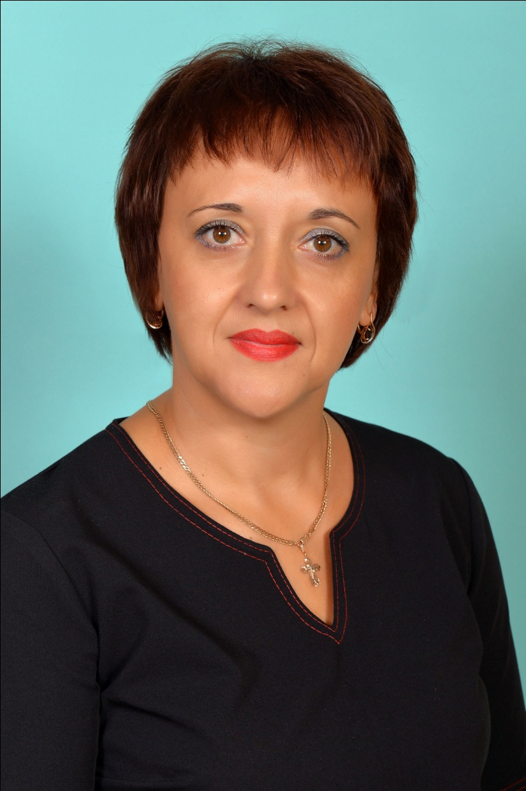
Потапова Дина Яковлевна,
учитель начальных классов высшей квалификационной категории
МБОУ Линей №3 Барабинского района Новосибирской области
Потапова Д.Я. - педагог, наделённый высокими профессиональными качествами, работающий в инновационном режиме, советник директора по воспитанию и взаимодействию с детскими общественными объединениями, призер районного конкурса «Педагог года - 2021», номинация «Учитель года».
Организация группового общения способствует не только формированию коммуникативных умений учеников, но и улучшению качества их успеваемости (наблюдается рост количества занимающихся на «4» и «5» по русскому языку до 74%, по математике до 78%, по остальным предметам - свыше 80%). Её ученики с 1 класса активно участвуют в ежегодных групповых проектах, районных, областных, всероссийских конкурсах, где занимают призовые места: победитель федерального проекта РДДМ «Министерство школьной моды», дипломант II степени Международной детско-юношеской премии «Экология - дело каждого», победители муниципального этапа Всероссийской акции «Физическая культура и спорт - альтернатива пагубным привычкам», дипломанты I, II и III степеней региональной дистанционной викторины «Область моя-Новосибирск», победители Всероссийской математической олимпиады для 1-11 классов на образовательной платформе Яндекс. Учебник. Потапова Д.Я. - призер конкурса научных докладов в рамках XII Международной научно-практической конференции «Конструктивное обучение в системе школа-вуз: проблемы и решения», дипломант II степени XIV Открытого межрегионального конкурса методических материалов «Секрет успеха» в номинации «Территория взаимодействия», дипломант I степени межрайонного конкурса методических материалов для педагогов «Копилка методических идей».
Результаты работы педагога отмечены Благодарностью Министерства образования Новосибирской области.

Slide 7
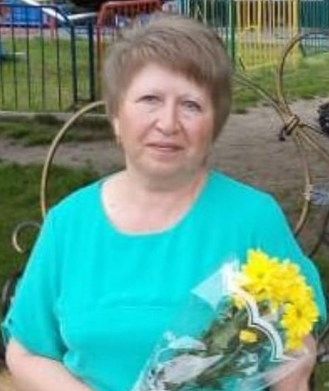
Леонова Надежда Васильевна,
учитель математики высшей квалификационной категории
МБОУ СОШ №47 Барабинского района Новосибирской области
Леонова Н.В. компетентный специалист, в своей педагогической деятельности опирается на личностно-ориентированные технологии, позволяющие формировать у школьников предметные, учебно-познавательные, коммуникативные компетенции, создает условия для реализации их творческих возможностей, что позволяет учителю добиваться хороших результатов. Качественная успеваемость по математике по итогам 2022-2023 учебного года составила 60%. Под руководством Надежды Васильевны обучающиеся успешно участвуют в олимпиадах, викторинах и конкурсах различного уровня: межшкольный конкурс творческих исследовательских работ: лауреаты в номинациях «Лучшая презентация», «Глубина исследования»; XII Всероссийская научно-практическая конференция с международным участием «Конструктивное образование в сфере школа-вуз: проблемы и решения»: лауреат в номинации «Математика: исследовательские работы»; 18 обучающихся приняли участие в школьном этапе Всероссийской онлайн-олимпиады Сириус (2022), 8 – в межрайонной командной математической олимпиаде «На пирамиду» (2023), 10 – в Олимпиаде школьников по экономике в рамках XXX международного экономического фестиваля школьников (2023).
Надежда Васильевна является руководителем школьного методического объединения учителей математики, членом жюри районного конкурса творческих исследовательских работ школьников, членом комиссии по проверке олимпиадных работ школьного и муниципального этапов Всероссийской олимпиады школьников, участником интерактивной образовательной платформы UCHi.RU. В рамках работы по самообразованию принимает участие в on-line вебинарах.

Slide 8
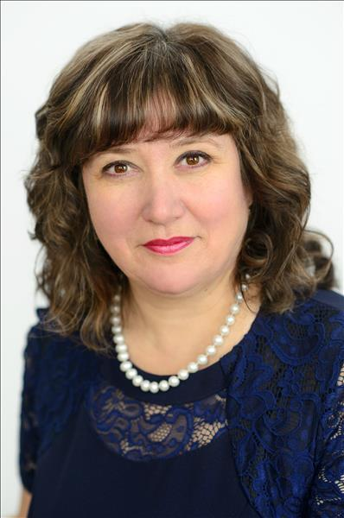
Радченко Ирина Леонидовна,
Учитель начальных классов высшей квалификационной категории
МБОУ СОШ №47 Барабинского района Новосибирской области
Радченко И.Л. - компетентный специалист, эффективно реализующий образовательные цели в условиях модернизации образования. Успешно внедряет новые методы обучения и воспитания, обеспечивает все необходимые условия для организации активной деятельности обучающихся.
Ирина Леонидовна постоянно работает над совершенствованием методов обучения, воспитания и развития обучающихся, в том числе обучающихся с особыми образовательными потребностями. Её работа отражена в методических разработках уроков: 5 Всероссийского педагогического конкурса «Моя лучшая методическая разработка» (диплом 1 степени,2022); Всероссийского конкурса профессионального мастерства педагогических работников имени К.Д. Ушинского "В мире слов"(диплом 2 степени,2022). Эффективная организация учебно-воспитательного процесса позволяет Ирине Леонидовне подготовить школьников к результативному участию в олимпиадах, викторинах, конкурсах различного уровня.
Ирина Леонидовна награждена Благодарностью Председателя Законодательного Собрания Новосибирской области (2022), благодарность Министерства культуры Новосибирской области (2020), Почетной грамотой Главы Барабинского района Новосибирской области (2016). Педагог имеет Благодарности от администрации МБОУДО «ЦДОД» (2018), МКУ «ЦКиД» г. Барабинска (2021).

Slide 9
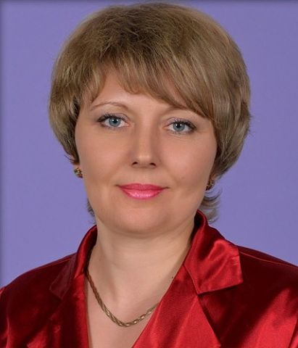
Шмидт Оксана Николаевна,
Заместитель директора по воспитательной работе, учитель истории и обществознания высшей квалификационной категории
МБОУ СОШ №92 Барабинского района Новосибирской области
Шмидт Оксана Николаевна, инициативный, творчески работающий, компетентный руководитель, в совершенстве владеющий формами и методами воспитания.
С сентября 2022 года школа вступила в пилотный профориентационный проект для обучающихся 5-11 классов «Skills-траектория. Самоопределение с нуля». Оксана Николаевна является основным действующим лицом проекта - наставником профессионального самоопределения.
С сентября 2021 года под руководством Оксаны Николаевны разработаны и реализуются дополнительные общеобразовательные программы «Arduino робототехника», «Хоккей».
В образовательном учреждении функционирует школьный спортивный клуб «Динамо». На базе спортивного клуба работают 4 спортивные секции: волейбол, баскетбол, легкая атлетика, футбол.
Действует военно-патриотический клуб «Патриот» из 18 курсантов, 12 из которых являются юнармейцами.
В 2023 года в образовательном учреждении создано первичное отделение Российского движения детей и молодежи, участники которого принимают активное участие в конкурсах, акциях, квестах, профильных сменах, проводят классные встречи с интересными людьми.
За высокие профессиональные достижения в деле обучения и воспитания школьников награждена Почетной грамотой Управления образования администрации Барабинского района (2006), Благодарностью Главы Барабинского района (2010), Благодарностью министерства образования, науки и инновационной политики Новосибирской области (2012), Почетной грамотой Губернатора Новосибирской области (2022).

Slide 10
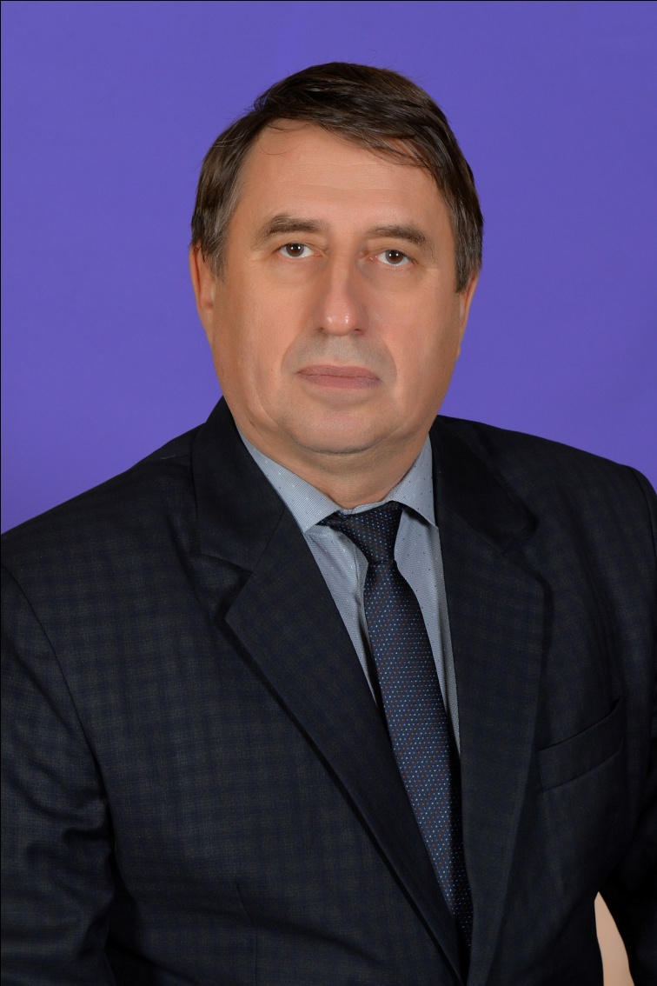
Яровой Борис Степанович,
Тренер-преподаватель высшей квалификационной категории
МБОУ СОШ №92 Барабинского района Новосибирской области
Борис Степанович грамотный, целеустремленный, творчески работающий человек, преданный своему делу, хорошо знающий психологию подростков.
В 2015 году в МБОУ СОШ № 92 Барабинского района Новосибирской области по инициативе тренера Б. С. Ярового создан школьный спортивный клуб «Динамо».
Школьная волейбольная команда «Динамо» - серебряный призер Всероссийского турнира по волейболу среди команд общеобразовательных организаций субъектов Российской Федерации Казань – 2022.
За последние четыре года 90 выпускников школы награждены значками «Готов к труду и обороне». Физическая подготовка обеспечивает выпускникам поступление в высшие военные учебные заведения, в школу олимпийского резерва. С сентября 2021 года коллектив МБОУ СОШ №92 Барабинского района Новосибирской области приступил к реализации федерального проекта «Успех каждого ребенка» физкультурно-спортивной направленности по виду спорта «Хоккей», открыто 180 человека-мест, тренер-преподаватель Яровой Б.С.
Яровой Б.С. награжден медалью Законодательного Собрания Новосибирской области «Общественное признание» (2022); Благодарственным письмом Законодательного Собрания Новосибирской области (2022); Почетной грамотой Законодательного Собрания Новосибирской области (2016); Благодарностью департамента физической культуры и спорта Новосибирской области (2012); Почетной грамотой министерства образования, науки и инновационной политики Новосибирской области (2011); Благодарностью Министерства спорта, туризма и молодежной политики Российской Федерации (2011).

Slide 11
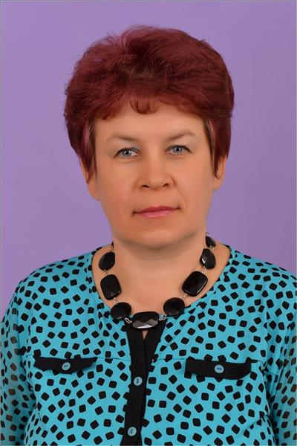
Маршлаковская Марина Николаевна,
Заместитель директора по учебно-воспитательной работе, учитель математики высшей квалификационной категории МБОУ СОШ № 93 Барабинского района Новосибирской
области
Марина Николаевна – компетентный, ответственный руководитель, владеющий современными технологиями управления, обеспечивающий действенное руководство целенаправленным развитием школы в условиях модернизации образования.
Маршлаковская М.Н. принимает своевременные меры по повышению профессионального уровня педагогов, что отражается на их достижениях. В 2022-2023 учебном году среди педагогов школы: победитель конкурса на денежное поощрение лучшим учителям России, лауреат премии Губернатора Новосибирской области «Лучший педагогический работник», победитель муниципального конкурса «Педагог года» в номинации «Учитель года», призер областного конкурса КИПРо, лауреаты районного конкурса «Мой лучший урок», лауреаты межрегионального конкурса методических материалов «Секрет успеха». По инициативе Маршлаковской М.Н. проводится межшкольный конкурс «Лучший учебный кабинет в рамках ФГОС НОО и ООО». В 2022-2023 учебном году школа стала лидером Барабинского района по количеству победителей и призеров муниципального этапа Всероссийской олимпиады школьников.
Марина Николаевна служит ярким примером для своих коллег. Она организовала участие учащихся 10 класса в региональных математических событиях. Ее воспитанники – лауреаты районного конкурса творческих проектных работ, участники региональной научно-практической конференции «Эврика», открытого межвузовского конкурса «Будущее Сибири: техника и технологии». Свой опыт Маршлаковская М.Н. представила на межрайонной стратегической сессии «Школа Минпросвещения России». Марина Николаевна пользуется заслуженным уважением среди учащихся, родителей и коллег.

Slide 12
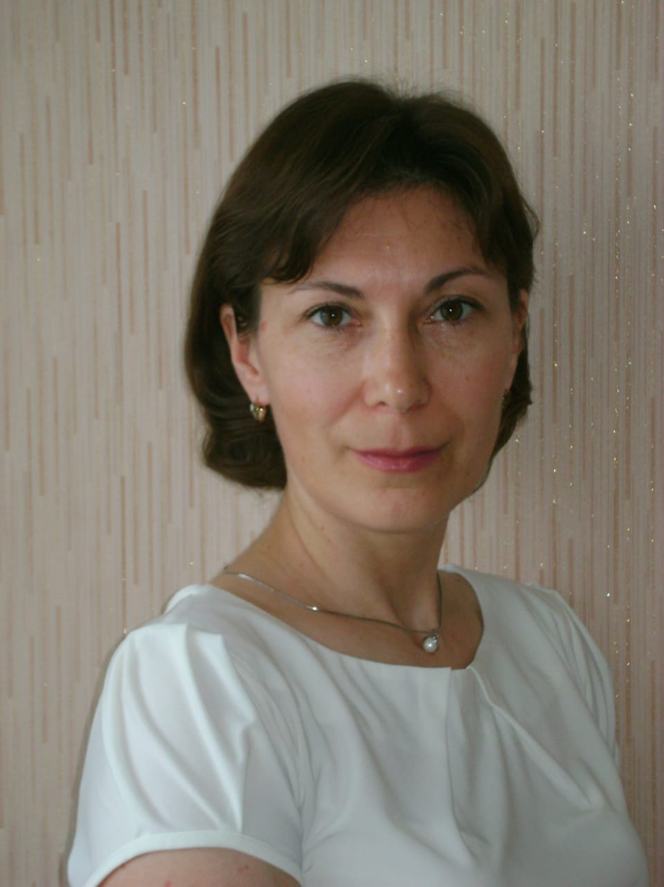
Кудрявцева Елена Геннадьевна,
Учитель-логопед высшей квалификационной категории»
МБОУ СОШ №93 Барабинского района Новосибирской области
Елена Геннадьевна занимается коррекционной и развивающей логопедической деятельностью в рамках реализации адаптированных образовательных программ для детей с ОВЗ. Учителем составлена рабочая программа логопедических занятий, апробированная в течение двенадцати лет. По инициативе педагога в школе создан логопедический пункт.
В 2022-2023 учебном году после проведённой логопедической коррекционно-развивающей работы с обучающимися с ОВЗ из 30 учащихся, имеющих речевые нарушения у 17 (57%) учащихся отмечены улучшения в развитии устной и письменной речи. Сократилось количество детей, допускающих ошибки в звуковой стороне речи, с 30% на 17%. Сформированы навыки фонематического слуха из 40% у 23 % учащихся. Лексико-грамматические навыки и связная речь были сформированы из 90% у 53% учащихся. Количество нарушений в письменной речи снизилось с 53% на 20%. Все обучающиеся могут самостоятельно составлять небольшие рассказы и пересказывать прочитанные тексты.
Под руководством Кудрявцевой Е.Г. обучающиеся с речевыми нарушениями занимают призовые места в районных конкурсах и выставках: 5 лауреатов районного конкурса «Поверь в мечту», победитель районного конкурса тревел-буков «Нам покоряются спортивные вершины», победитель районного конкурса «Добрая весточка», победитель районного конкурса «Полезные привычки», победители Всероссийского конкурса детского творчества. В 2022-2023 учебном году с докладами по проблемам логопедической работы педагог выступала на заседаниях муниципального методического объединения, принимала участие во всероссийском конкурсе для педагогов на лучшую методическую разработку на сайте https://ped-kopilka.ru. Стала финалистом областного конкурса «Учитель-дефектолог».
.

Slide 13
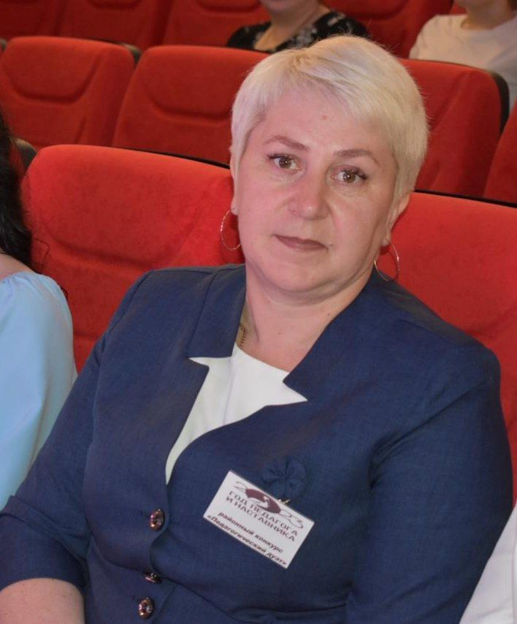
Снегирева Наталья Владимировна,
учитель истории и обществознания высшей квалификационной категории
МКОУ Зизинская СОШ Барабинского района Новосибирской области
Снегирева Н.В. за время педагогической деятельности показывала стабильно высокие результаты обучения и воспитания школьников. Обучающиеся Снегиревой Н.В. показывают качественные результаты во внеурочной деятельности. На протяжении трех лет Наталья Владимировна является руководителем кружка «Билет в будущее». Учитель, шагая в ногу со временем, не отстает от своих учеников, показывая качественные результаты участия в профессиональных мероприятиях различного уровня: в 2022 году - Диплом 1 степени в Международном тестировании «Внеурочная образовательная деятельность педагога в соответствии с ФГОС», Диплом 1 степени в Международном конкурсе «Профессиональная деятельность классного руководителя в условиях ФГОС ООО», Диплом 2 степени Всероссийского теста «Основы педагогического мастерства», Диплом 1 степени в региональном конкурсе «Принципы методической работы педагога в условиях ФГОС», Диплом 1 степени Всероссийского педагогического конкурса «Педагоги XXI: опыт, достижения, методика», в 2022 году – Диплом 1 степени V Всероссийского педагогического конкурса «Образовательный ресурс» г. Москва, Диплом 3 степени во всероссийской педагогической олимпиаде «Педагогика начальной школы – 2022», Диплом призера Всероссийского конкурса «Креативный педагог и современное образование», победитель районной игнтеллектуальной игры «Что? Где? Когда? Учителя против знатоков», 2023 год – Победитель районного профессионального конкурса «Педагогический дуэт».
Наталья Владимировна имеет свой собственный персональный сайт, постоянно пополняет его методическими материалами, входит в различные педагогические сообщества.

Slide 14
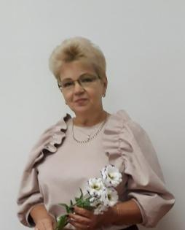
Анохина Татьяна Владимировна,
Заместитель директора по учебно-воспитательной работе, учитель физики высшей квалификационной категории
МКОУ Козловская СОШ Барабинского района Новосибирской области
Анохина Т.В. – творческий педагог. Ее отличает высокий уровень профессионального мастерства. Она хорошо знает стратегию образования и принципы государственной образовательной политики, содержание, формы и методы обучения и воспитания, нормативно-правовые основы функционирования и развития системы образования, основы управления. В течении учебного года Татьяна Владимировна организует текущее и перспективное планирование деятельности учителей-предметников, координирует разработку необходимой учебно-методической документации, систематически осуществляет контроль качества и мониторинг учебно-воспитательного процесса.
Анохина Т.В. обладает способностями быстро налаживать контакты с различными людьми, поддерживать добрые взаимоотношения. Татьяна Владимировна ведет эффективную работу по организации предпрофильного и профильного обучения, уделяет внимание развитию договорных связей с учреждениями дополнительного образования, системы профессионального образования.
Татьяна Владимировна –депутат Совета депутатов Барабинского района, обладает хорошими организаторскими способностями, в коллективе пользуеться заслуженным уважением. Она систематические работает над повышением своего теоретического и методического уровня, внедряя в практику опыт передовых педагогов.

Slide 15
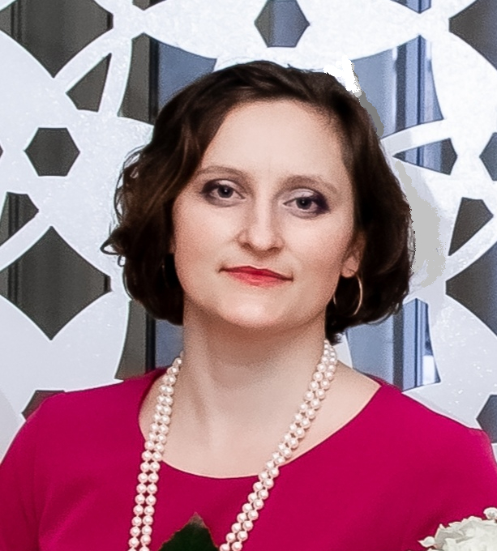
Гонтар Ольга Владимировна,
учитель математики первой квалификационной категории
МКОУ Новоярковская СОШ Барабинского района Новосибирской области
Гонтар О.В.- компетентный, инициативный учитель, с высоким творческим потенциалом. Её отличают демократический стиль, принципиальность, требовательность к себе, большая трудоспособность. Осуществляя дифференцированный подход в обучении, развивает математические способности и формирует прочные знания и умения обучающихся.
Гонтар О.В. руководит проектно-исследовательской деятельностью обучающихся. Работы по темам «Математика и Lego-конструктор» (участник, 2023 г.), «Комната Эймса» (лауреат, 2023 г.) были достойно представлены на районном конкурсе творческих исследовательских и проектных работ школьников.
Её дети являются активными участниками и победителями конкурсов различных уровней. Всероссийские (дистанционные): «Олимпиада по математике для 5 класса» проекта videuroki.net (диплом I степени, 2022 г.), викторина для 5-6 класса «Финансовый мир» проекта videuroki.net (дипломы I степени (3), 2022 г.), олимпиада compedu.ru «Математика» (дипломы I степени (3), II степени (3), 2022 г.), онлайн-олимпиада Учи.ру по математике (дипломы победителей (15), 2023 г.). Районные: математический турнир «Царица наук» диплом III степени, 2023 г.)
Ольга Владимировна является активным участником педагогических конкурсов. Приняла участие в XIV Открытом межрегиональном конкурсе методических материалов «Секрет успеха» с работой по теме «Современный урок математики без границ» в номинации «Цифровая среда – траектория развития» (диплом III степени, 2023 г.).
Гонтар О.В. в 2022-2023 учебном году участвовала в реализации регионального проекта «Сетевой учитель Новосибирской области» в роли сетевого педагога.

Slide 16
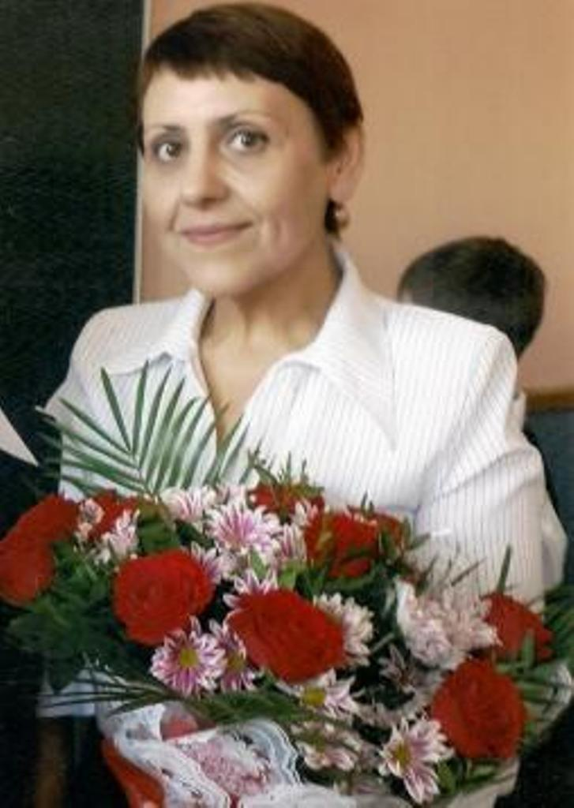
Азгибисова Марина Ивановна,
учитель русского языка и литературы первой квалификационной категории
МКОУ Новониколаевская СОШ Барабинского района Новосибирской области
Марина Ивановна - творческий и целеустремлённый педагог. Эффективно применяет современные образовательные технологии в практической деятельности, что позволило ей добиться следующих результатов: абсолютная успеваемость по русскому языку и литературе стабильна (100%), качество образования по русскому языку стабильно и составляет 42%. Абсолютная успеваемость государственной итоговой аттестации по русскому языку составляет 100% в 9 и 11 классах. Качественная успеваемость государственной итоговой аттестации по русскому языку в 9 классе составила в 2022 г. 100%.
Учащиеся постоянно участвуют в конкурсах разных уровней, среди них есть победители и призеры: Всероссийский конкурс «Портрет твоего края» (2022 г. - муниципальный этап – диплом 1 степени, региональный этап – диплом 2 степени); муниципальный этап Всероссийского конкурса сочинений «Без срока давности» (2023 г. – диплом 3 степени).
В должности классного руководителя Марина Ивановна работает 6 лет. Работу классного руководителя выполняет профессионально, тесно сотрудничает с родителями учащихся, способствует социализации детей, вовлекает родителей во внеклассные мероприятия.
Педагог участвует в профессиональных дистанционных конкурсах: «Педагогическая эрудиция» (2022 г. - 1 место); «Грамматика и лексикология русского языка» и «Античная литература» (2023 г. - сертификаты участника); «Педагогический триумф» (2022 г.- сертификат участника).
Марина Ивановна награждена Благодарностью Управления образования администрации Барабинского района в 2022г.

Slide 17
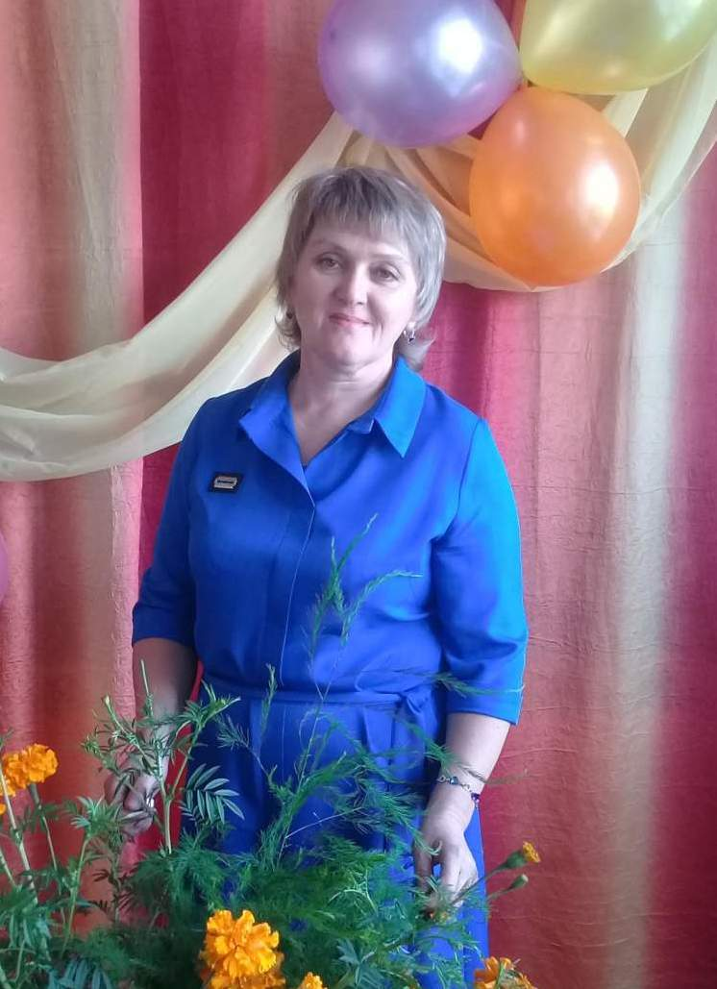
Моргун Татьяна Владимировна,
учитель русского языка и литературы высшей квалификационной категории
филиала МКОУ Таскаевская СОШ-Бакмасихинская СОШ
Барабинского района Новосибирской области
Татьяна Владимировна присущи гражданская ответственность и преданность выбранной профессии, высокая трудовая дисциплина. На протяжении ряда лет ее ученики показывают стабильно хорошие результаты обучения (при 100% сдаче ОГЭ, 67% качества в 2022 году.
Учитель постоянно совершенствует своё профессиональное мастерство: повышает уровень педагогической деятельности на курсах базового повышения квалификации, является участником Всероссийских педагогических видеоконференций и вебинаров, публикует авторские разработки по русскому языку и литературе.
Моргун Т.В. участник Всероссийского профессионального конкурса «Флагманы образования. Школа». В 2022 году педагог стала призером III регионального конкурса инновационных педагогических проектов «Сельский учитель Новосибирской области и Беловодского района Луганской Народной Республики» в рамках федерального партийного проекта «Новая школа» в номинации «Социальные практики с опорой на проект «Киноуроки в школах РФ».
Моргун Т.В. в 2022-2023 учебном году отмечена благодарственным письмом министерства образования Новосибирской области за активное участие в конкурсе «Сельский учитель Новосибирской области и Беловодского района Луганской Народной Республики» в рамках федерального партийного проекта «Новая школа», дипломом регионального исполнительного комитета Новосибирского регионального отделения партии «Единая Россия» за участие в конкурсе «Сельский учитель», благодарственным письмом Главы Барабинского района Новосибирской области за проявленное уважение к историческому и культурному прошлому Барабинского района и развитие у учащихся познавательного интереса в области краеведения 2022 год.

Slide 18
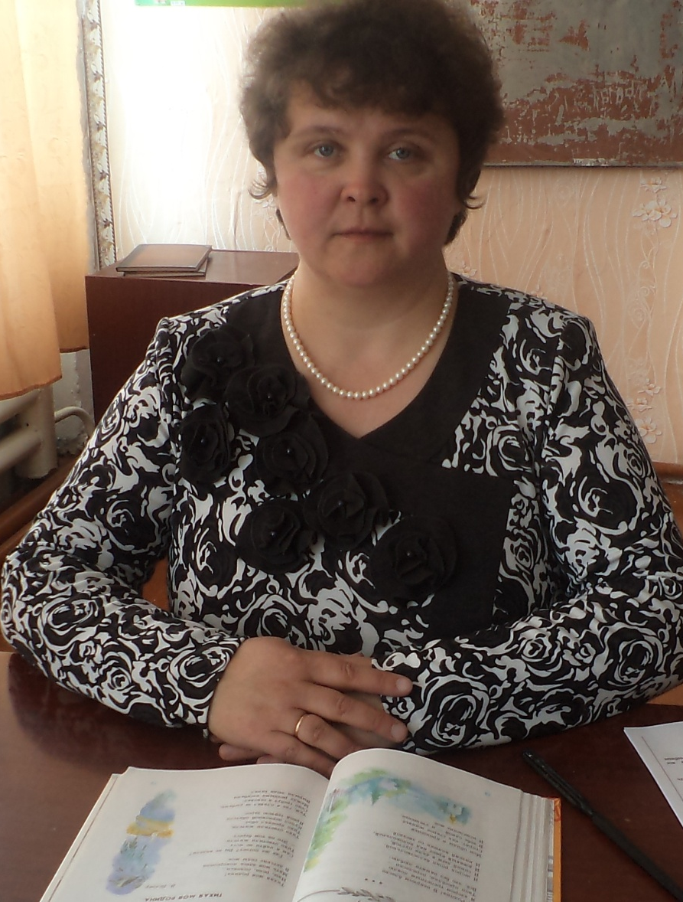
Крузе Диана Михайловна,
учитель начальных классов высшей квалификационной категории
МКОУ Тополевская ООШ Барабинского района Новосибирской области
Диана Михайловна - опытный и талантливый педагог, в совершенстве владеющий современными формами работы, умело внедряющий в учебный процесс инновационные технологии. Под её руководством обучающиеся успешно реализуют исследовательскую деятельность, выступая на районных конкурсах: 2022 – Почётная грамота 2 место, на межшкольной олимпиаде учеников начальной школы; 2023г. - 2 место. В мае 2023 г. команда «Почемучки» стала победителем муниципального этапа Всероссийской олимпиады «Технологии успеха» в номинации категория 7-11 лет
Большое внимание педагог уделяет контролю и учету знаний учащихся. Качество успеваемости растет с 60% в 2021 до 85% в 2023г, степень обученности - с 56% в 2021 до 66% в 2023г.
Диана Михайловна была дважды победителем районного конкурса «Учитель года» (2004, 2013,2022 гг). За последний год организовала три открытых урока на семинарах и предметных неделях, имеет публикации методических разработок уроков и внеурочных мероприятий на сайтах в социальной сети взаимовыручки для учителей InfoUrok.RU и сайте для учителей kopilkaurokov.ru.
В 2022-2023 учебном году учитель награжден Благодарственным письмом за участие в конкурсе «Сельский учитель Новосибирской области и Беловодского района ЛНР», Почетной грамотой Главы Барабинского района «За значительные успехи в организации и совершенствовании учебного и воспитательного процесса»

Slide 19
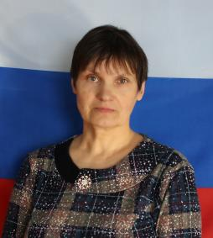
Соплинова Надежда Михайловна,
Учитель начальных классов высшей квалификационной категории
МКОУ Устьянцевская СОШ Барабинского района Новосибирской области
Надежда Михайловна - опытный, инициативный, ответственный, творчески работающий учитель. Ее уроки проходят живо и интересно, они насыщены огромным содержательным материалом. По результатам мониторинговых исследований по математике и русскому языку, можно сказать о следующем качестве знаний у обучающихся: по математике – 72 %, а по русскому языку 58% при 100% абсолютной успеваемости.
Обучающиеся принимают участие в конкурсах и олимпиадах различного уровня. Международных конкурсах: «Русский медвежонок», «Кенгуру», конкурс для одаренных детей «Юные таланты - 2022», «Урок Цифры»; всероссийских конкурсах: «Живая классика 2023», олимпиада по русскому языку «Кириллица»; в районных: конкурс творческих исследовательских работ (2023г) - ребята 4 класса стали лауреатами, «Сибирские поэтические чтения», экологический фестиваль «Эколята».
Надежда Михайловна принимала участие в конкурсах: «Мой лучший урок 2023», «Лучший кабинет начальных классов -2022», была награждена грамотами за участие и дипломом 3 степени.
В классе Надежды Михайловны хорошо организована работа с родительской общественностью, взаимоотношения с детьми строит на основе сотрудничества и взаимопонимания. Среди коллег пользуется уважением и заслуженным авторитетом.

Slide 20
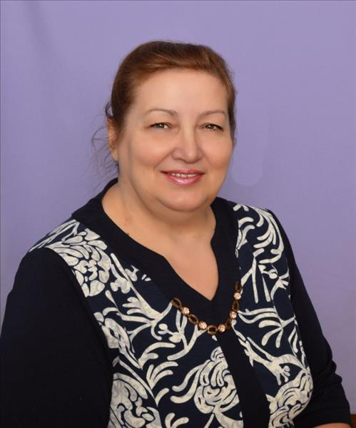
Бартоломей Маргарита Васильевна,
Учитель физики первой квалификационной категории
МКОУ Шубинская СОШ Барабинского района Новосибирской области
Маргарита Васильевна - учитель высокой педагогической культуры, владеющий методическими и научно-теоретическими основами преподавания и анализа уроков физики, имеющий педагогический стаж 38 лет. Занятия проводит на высоком методическом уровне. Основные задачи, которые учитель ставит перед собой: формирование прочных математических знаний, умений применить их в повседневной жизни. Успешно Маргарита Васильевна применяет современные педагогические технологии (уровневую дифференциацию, групповые и активные технологии, личностно-ориентированное и проблемное обучение). О чём свидетельствуют стабильно высокие образовательные результаты учащихся. Бартоломей М.В. создает условия для формирования у учащихся возможности демонстрировать свои достижения и усилия через участие в мероприятиях. Школьники активно участвуют и систематически занимают призовые места. Региональный этап Международного конкурса «Цифровой ветер», диплом 3 степени. Всероссийский конкурс проектных работ «Созидание и Творчество», диплом 2 степени. Областной конкурс творческих проектов «Мой атом», 3 место. Региональный конкурс творческих проектов «Всё начинается с идеи», диплом 2 степени. Районный конкурс творческих исследовательских работ школьников Барабинского района, диплом участника. Маргарита Васильевна активно делится опытом с коллегами. Выступает на ММО, семинарах, конференциях. Участвует в конкурсах профессионального мастерства и занимает призовые места. Деятельность Бартоломей М.В. в 2020 году отмечена Почётной грамотой Управления образования Барабинского района.

Slide 21
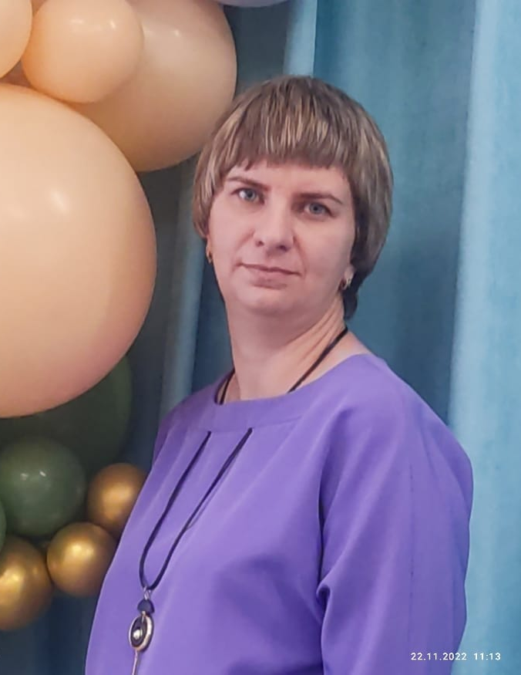
Плотникова Наталья Викторовна,
воспитатель высшей квалификационной категории
МКДОУ №2 Барабинского района Новосибирской области
Плотникова Н.В. - ответственный, добросовестный педагог высшей квалификационной категории, умеющий методически грамотно организовывать воспитательно-образовательный процесс. В основе педагогической деятельности педагога лежит индивидуальный подход к каждому воспитаннику.
Особое внимание педагог уделяет воспитанникам с особенными образовательными потребностями, помогает максимально комфортно включиться в воспитательно-образовательных процесс, развивает творческих потенциал. Что подтверждает совместное участие в районных конкурсах («Полезные привычки» в рамках Всероссийского дня здоровья (диплом 3 степени), районном творческом конкурсе «Добрая весточка» в рамках декады «Добра и милосердия» (диплом участия), в районной волонтерской акции «Накорми четвероногого», муниципальном этапе Всероссийского конкурса детского рисунка «Эколята - друзья и защитники природы» номинация «Эколята-дошколята» (диплом 2 степени), окружных мероприятиях (фестиваль «Babi Skills 2023» в компетенции «Поварское дело» (диплом 3 степени).
Активно педагог развивает проектную деятельность. Проект «Очумелые ручки» принял участие в региональном конкурсе «Секрет успеха» и был оценен дипломом 2 степени. Конкурсы профессионального мастерства в рамках окружного уровня, в том числе не остаются без внимания:
Наталья Викторовна пользуется уважением в педагогическом коллективе и в коллективе родителей.
Награждена почетной грамотой Управления образования администрации Барабинского района Новосибирской области, 2015 г., почетной грамотой главы Барабинского района Новосибирской области, 2022 г.

Slide 22
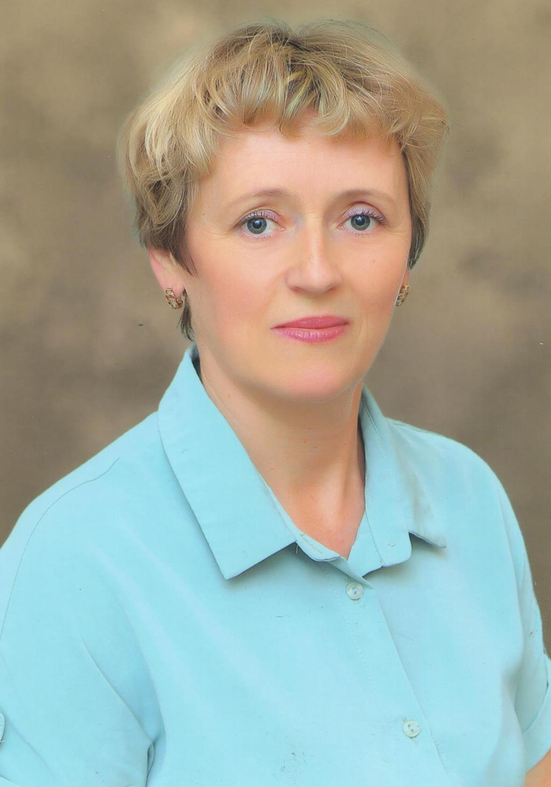
Арзамасова Ольга Яковлева,
воспитатель первой квалификационной категории
МБДОУ №3 Барабинского района Новосибирской области
Ольга Яковлевна в педагогической деятельности использует современные образовательные технологии, проектную, исследовательскую деятельности. Качество освоения воспитанниками содержания основной образовательной программы дошкольного образования в 2023 году составило 93%, качество реализации индивидуальных образовательных маршрутов 89%. Ее воспитанники принимают активное участие в конкурсах, олимпиадах, фестивалях, занимая призовые места.
Ольга Яковлевна имеет высокий уровень профессионального мастерства обобщает и распространяет опыт работы, участвует и побеждает в конкурсах: диплом 2 место районного профессионального конкурса «Педагог года - 2022», диплом 1 место всероссийского конкурса «Экология - дело каждого» (2022 г.), диплом 2 степени регионального конкурса «Секрет Успеха» за работу «Формирование финансовой грамотности дошкольников посредством реализации программы «Школа гнома Эконома» (2022 г.), диплом 1 степени регионального конкурса «Секрет Успеха» за проект « Природа глазами детей» (2023 г.), диплом 3степени общероссийского конкурса инноваций «Элита российского образования» в номинации «Здоровьесберегающие технологии в образовании» (2023 г.); дипломы 1 степени областных конкурсов: «Экобэби - 2022», «Семья-школа-социум», «Маленький гражданин большой страны» (2022 г.); дипломы 1 степени районных конкурсов «Живая традиция 2022», «Экобэби - 2022», дипломы 2 степени «Мое лучшее образовательное мероприятие» (2022 г.) и «Барабинский район – территория эколят» (2022 г.), победитель межрайонного фестиваля «Радуга друзей» (2022 г.).

Slide 23
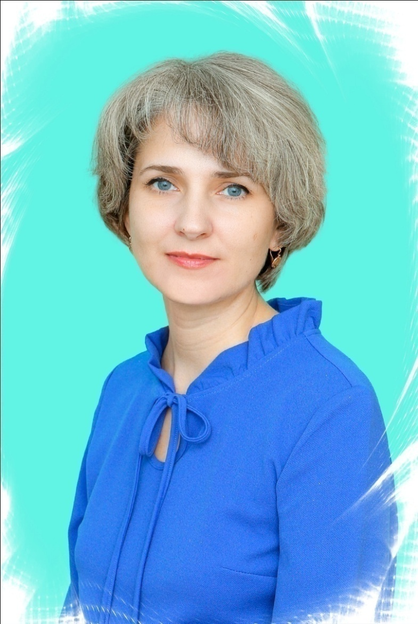
Щербакова Надежда Владимировна,
воспитатель первой квалификационной категории
МБДОУ №4 «Колокольчик» Барабинского района Новосибирской области
Надежда Владимировна является грамотным и компетентным специалистом, обладающим широкой теоретической базой знаний детской психологии и педагогики и применяющий свои знания на практике. Уровень профессионализма Надежды Владимировны отмечен дипломом Iстепени Всероссийского конкурса по инновационным практикам создания воспитывающей культурной среды в образовательных организациях (2021), а также дипломом I степени XIV открытого межрегионального конкурса методических материалов «Секрет успеха» (2023).
Щербакова Н.В. уделяет большое внимание влиянию STEAM-образования, на развитие познавательных способностей детей дошкольного возраста. Благодаря этому, дети в группе любознательны, активны, стремятся к самостоятельности. Согласно результатам педагогического мониторинга, возросло на 15% число детей, проявляющих устойчивый интерес к ЛЕГО-конструированию (с 85% в 2022 до 100% в 2023). Увеличилось на 20% число детей различающих виды конструкторов (с 72% в 2022 до 92% в 2023). 80% могут самостоятельно выполнять работу с опорой на схему (в предыдущем году было 65%, рост составил 15%). Воспитанники Надежды Владимировны три года подряд являются победителями окружного турнира по легоконструированию «ЛегоУм» (2021; 2022;2023).
Щербакова Н.В. одержала свои первые победы в конкурсах профессионального мастерства: дипломант I степени Всероссийского педагогического конкурса «Лучшая презентация воспитателя» (2023), победитель Международного фестиваля авторской детской мультипликации «Я творю мир» (2022;2023), лауреат IIстепени муниципального этапа конкурса «Педагог года - 2023» в номинации: «Воспитатель года - 2023».

Slide 24
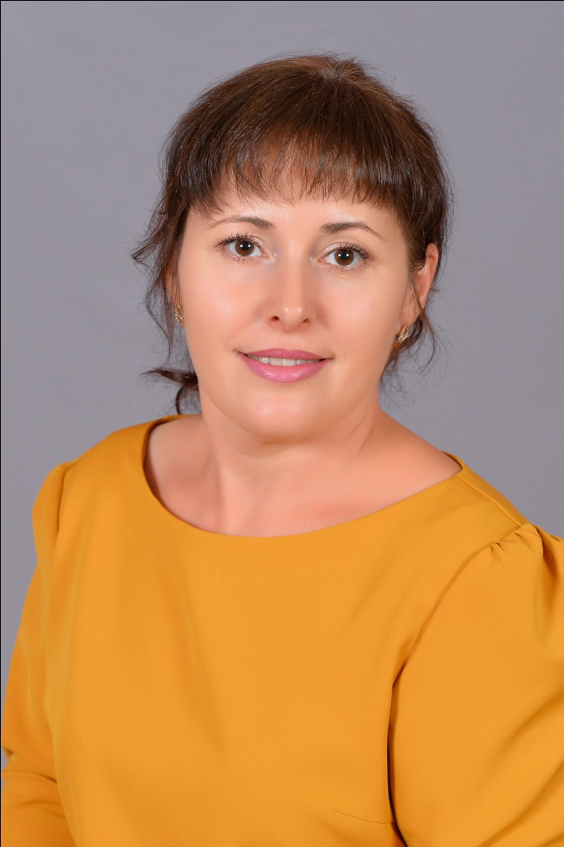
Быкова Наталья Владимировна,
воспитатель первой квалификационной категории
МБДОУ №8 «Солнышко» Барабинского района Новосибирской области
Наталья Владимировна – творческий педагог с активной жизненной позицией, активно распространяющий свой накопленный педагогический опыт. В августе 2022 года на районной проблемной площадке «Формирование и оценка функциональной грамотности обучающихся: воспитательный процесс»представила опыт работы «Формирование математической грамотности у детей дошкольного возраста через реализацию программы «Все по полочкам». Приняла участие в работеIV Всероссийской научно-практической конференции «Инновационные теории и практика в современном Российском образовательном пространстве».
Воспитанники Натальи Владимировны принимают активное участие в конкурсах различного уровня и являются победителями районных соревнований по легоконструированию «Лего – мастер».
В 2022 году педагог стала призером регионального конкурса дошкольных образовательных учреждений по экологическому воспитанию детей «Экобэби», IXОткрытого межрегионального конкурса методических материалов «Секрет успеха», победителем и дипломантом конкурсов дошкольной организации «Детский сад – территория сотрудничества и успеха», смотров – конкурсов на лучший мастер – класс педагогических работников «Наука+фантазия», на лучший педагогический проект «Здоровый я – здоровая страна».
С 2023 года Быкова Н.В. является председателем Совета МБДОУ №8 «Солнышко».
За достижение высоких результатов Быкова Наталья Владимировна отмечена Почетной грамотой Управления образования администрации Барабинского района Новосибирской области.

Slide 25
Волкова Надежда Александровна,
Заместитель директора по методической работе высшей квалификационной категории
МБОУДО УДОД Барабинского района Новосибирской области
Надежда Александровна в 2022 приняла участие в региональном конкурсе инновационных практик руководителей в образовании Новосибирской области «КИПРо-2023».
В 2023 г. организовала и провела: V районную педагогическую конференцию «Педагогическая инициатива», в которой приняло участие 16 педагогических работников Барабинского района и II конкурс наставников «Вместе мы команда» среди педагогических работников (10 чел.) и обучающихся МБОУДО ЦДОД (13чел.).
В 2022 г. Надежда Александровна являлась куратором на базе МБОУДО ЦДОД профориентационной площадки федерального проекта «Билет в будущее». 50 обучающихся Барабинского района прошли пробы по профессии «Швея». А также в рамках проекта «Скилс траектория. самоопределение с нуля» с целью раннего профессионального самоопределения обучающихся наше учреждение посетили 126 детей из Барабинского, Чановского, Каргатского и Венгеровского районов.
Надежда Александровна является руководителем муниципального ресурсного центра выявления, поддержки и развития способностей и талантов у детей и молодёжи Барабинского района «Созвездие». Под её руководством в Барабинском районе проводится муниципальный этап Всероссийской олимпиады школьников. В 2022-2023 учебном году в олимпиаде приняло участие 1133 обучающихся из 23 общеобразовательных учреждений (по сравнению с прошлым годом количество участников увеличилось на 160 человек В этом учебном году увеличилось и количество участников регионального этапа с 31 до 34. Так же является организатором участия обучающихся Барабинского района в мероприятиях регионального центра «Альтаир». (2018г.).

Slide 26
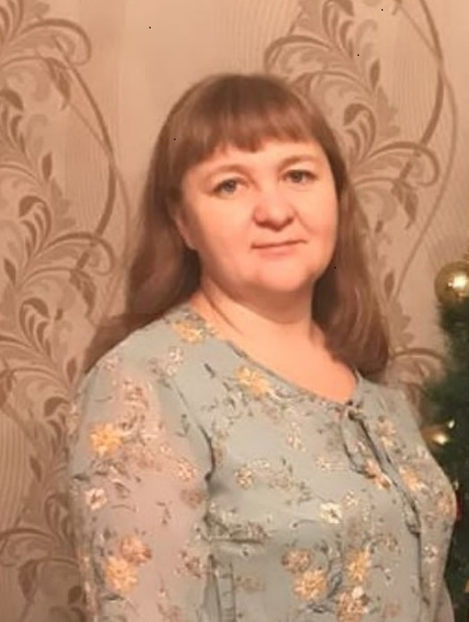
Ходячих Татьяна Анатольевна,
Заместитель директора по учебно-воспитательной работе высшей квалификационной категории МБОУДО ЦДОД Барабинского района Новосибирской области
Татьяна Анатольевна в 2022 приняла участие в региональном конкурсе инновационных практик руководителей в образовании Новосибирской области «КИПРо-2023», в 2023г. стала победителем в областном конкурсе методических материалов организации взаимодействия образовательных организаций и родительской общественности «Семья – Школа - Социум».
В 2023г. организовала и провела: V районную педагогическую конференцию «Педагогическая инициатива», в которой приняло участие 16 педагогических работников Барабинского района и II конкурс наставников «Вместе мы команда» среди педагогических работников (10 чел.) и обучающихся МБОУДО ЦДОД (13чел.).
В 2023г. состояла в составе жюри муниципальных этапов: региональная акция «Растим гражданина» и региональный проект «Лучший волонтёрский отряд».
Являясь председателем Местной детской общественной организацией «СТАРТ, Татьяна Анатольевна одержала победу в областном конкурсе инициатив и достижений Новосибирской области в номинации «Меняем мир к лучшему» с социально-значимым проектом «Ступень к мастерству – профессиональное самоопределение детей с ограниченными возможностями здоровья, инвалидностью». Победа в конкурсе предоставила возможность пройти стажировку в г. Москва.
В 2022-2023гг. Татьяна Анатольевна совместно с члена организации организовали и провели ряд волонтёрских акций: Накорми четвероногого, Свеча в окопе, Весточка солдату», Книгодарение, Конкурс чтецов, Квиз для многодетных мам, Дерево памяти, спасибо ветеранам, Свеча памяти, Выставка «Герои ВОВ в лицах», благополучателями которых более 250 человек.

Slide 27
Спасибо за профессионализм!

